Slide 1
UNIVERSIDAD DE LAS FUERZAS ARMADAS – ESPE MAESTRÍA EN DOCENCIA UNIVERSITARIA

Slide 2
ENSEÑANZA DE LA MEDICINA BASADA EN TECNOLOGÍAS DE SIMULACIÓN DE MEDIANA FIDELIDAD Y ENTORNOS VIRTUALES DE APRENDIZAJE
DAVID LARREATEGUI
LIZETH LAFUENTE
NOVIEMBRE 2017

Slide 3
ANTECEDENTES
APRENDIZAJE
COMPETENCIAS
HABILIDADES
COIP 2015
PROHIBICION PRACTICAS EN PREGRADO EN PACIENTES REALES
ESCENARIOS DE SIMULACION MEDICA.

Slide 4
CONCEPTO DE SIMULACION

Slide 5
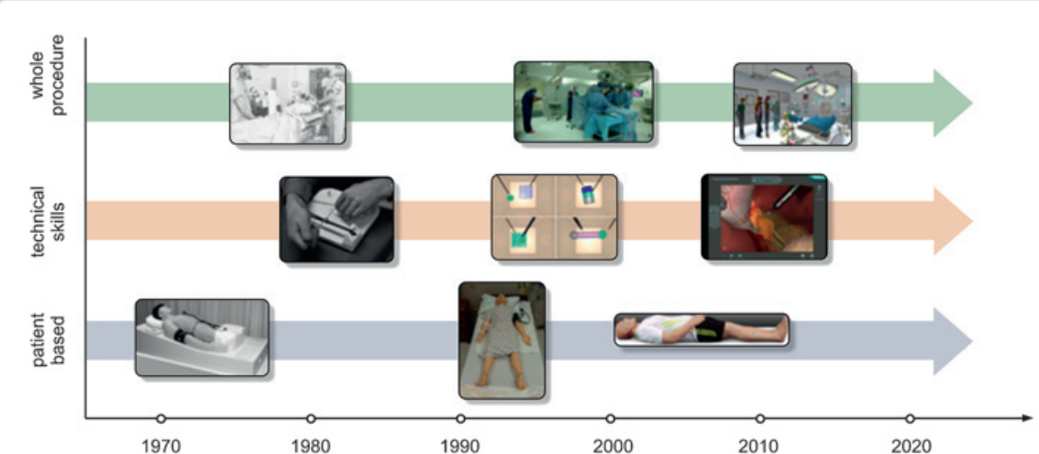
HISTORIA DE LA SIMULACION

Slide 6
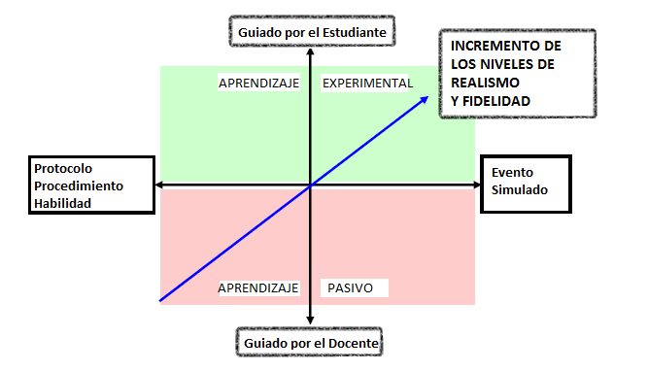

Slide 7
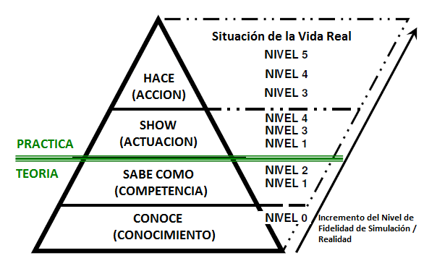

Slide 8
PLANTEAMIENTO DEL PROBLEMA
¿Cuál es la eficacia del uso de simuladores médicos de mediana fidelidad y entonos de aprendizaje virtual para el desarrollo de competencias diagnósticas y clínicas en los estudiantes de medicina matriculados en el Octavo y Noveno semestre de la carrera de Medicina de la Universidad de las Américas Quito?

Slide 9
HIPÓTESIS
Los simuladores de mediana fidelidad y entornos virtuales como herramienta de aprendizaje, son eficaces para desarrollar competencias clínicas y diagnósticas en los estudiantes de medicina.

Slide 10
OBJETIVO GENERAL
Evaluar la eficacia del uso de simuladores médicos de mediana fidelidad mediante la aplicación del TEST OSCE y entornos virtuales de aprendizaje, para el desarrollo de competencias diagnósticas y clínicas en los estudiantes de medicina matriculados en el Octavo y Noveno semestre de la carrera de Medicina de la Universidad de las Américas Quito.

Slide 11
Objetivos específicos
OBJETIVOS ESPECÍFICOS
EVALUAR EFICACIA DE LA SIMULACION
1
IDENTIFICAR Y APLICAR MODELOS DE SIMULACION
2
DETERMINAR SI LA SIMUALCION ES COSTO - EFICAZ
3

Slide 12
Objetivos específicos
OBJETIVOS ESPECÍFICOS
IDENTIFICAR PROBLEMAS TECNICOS
4
EVALUACION Y RETROALIMENTACION DE LA SIMULACION UTILIZANDO ENTORNOS VIRTUALES MOODLE 3.0
5

Slide 13
METODOLOGÍA

Slide 14
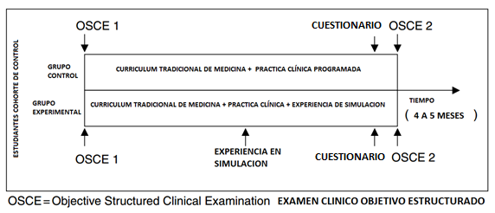
DISEÑO Y TIPO DE INVESTIGACIÓN

Slide 15
LUGAR DEL DESARROLLO DE LA TESIS
CENTRO DE SIMULACION CLNICA
UNIVERSIDAD DE LAS AMERICAS QUITO

Slide 16
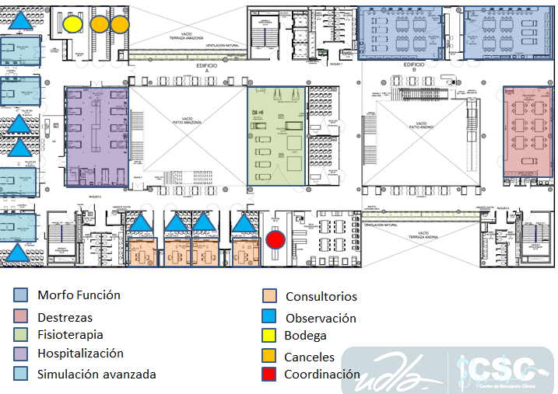

Slide 17
SESION PILOTO
PARA DOCENTES

Slide 18
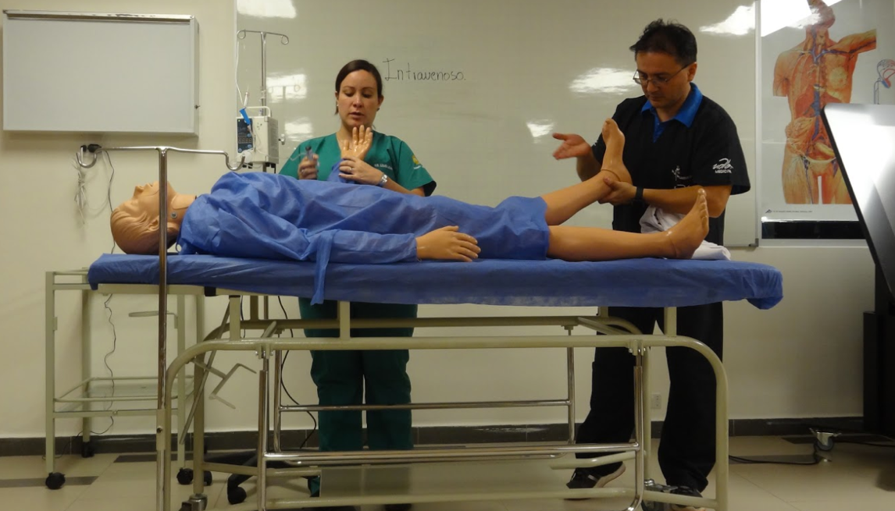

Slide 20
SESION PILOTO

Slide 21
TEST OSCE (EXAMEN CLÍNICO OBJETIVO ESTRUCTURADO) 15 ESTACIONES
BASADO EN ESTACIONES
VARIAN DE 7 A 15
OBJETIVO Y RETROALIMENTACION
EVIDENCIA DA SOPORTE QUE ES LA HERRAMIENTA MAS UTIL PARA EVALUAR LA EXPERIENCIA EN SIMULACION.

Slide 22
TEST OSCE “Checklist” (Harden y Gleeson, 1979).

Slide 23
Estaciones del OSCE
ESTACIONES | TIPO
Colocación de Electrodos 3-LEADS | 1 | Práctica
Resultados al colocar en posiciones los electrodos | 2 | Teórica
Arritmias (5 Ritmos) | 3 | Práctica
Control del Monitor: Determinar el estado de las alarmas | 4 | Práctica
Manejo de la Vía Aérea | 5 | Práctica
Aspectos de seguridad del uso del ventilador | 6 | Teórica
Medición de la oximetría de pulso | 7 | Práctica
Problemas eléctricos del monitor al iniciar el equipo | 8 | Teórica
Colocación de una Bomba de infusión | 9 | Práctica
Establecer los parámetros de una Bomba de infusión | 10 | Práctica
Determinar la causa de obstrucción en la bomba flujo | 11 | Práctica
Instalación del tubo de ventilación mecánica | 12 | Práctica
Medición de la presión arterial | 13 | Práctica
Colocación de un paciente en caso de paro cardíaco | 14 | Práctica
Signos clínicos de Parada Cardíaca. | 15 | Teórica

Slide 24
PONDERACIÓN Y EVALUACIÓN DE LAS OSCE
 | ELEMENTOS VALORADOS | MARCADO SOBRE | PORCENTAJE DE GANANCIA
ESTACION 1 | A,A,E,F | 20 | 8.89%
ESTACION 2 | A,B,B,D | 20 | 8.89%
ESTACION 3 | B,B | 10 | 4.44%
ESTACION 4 | C,E,G | 15 | 6.67%
ESTACION 5 | C,E,G | 15 | 6.67%
ESTACION 6 | A,C,E,E | 20 | 8.89%
ESTACION 7 | B,D | 10 | 4.44%
ESTACION 8 | A,B,F | 15 | 6.67%
ESTACION 9 | D,G | 10 | 4.44%
ESTACION 10 | C,E,G | 15 | 6.67%
ESTACION 11 | E,G | 10 | 4.44%
ESTACION 12 | C,E,G | 15 | 6.67%
ESTACION 13 | A,B,E,F | 20 | 8.89%
ESTACION 14 | C,D,F | 20 | 8.89%
ESTACION 15 | B,D | 10 | 4.44%
Total: |  | 225 | 100%
A: Habilidades clínicas, B: Conocimiento y comprensión, C: Capacidad técnica
D: Pensamiento crítico, E: Confianza, F: Comunicación, G: Solución de problemas

Slide 25
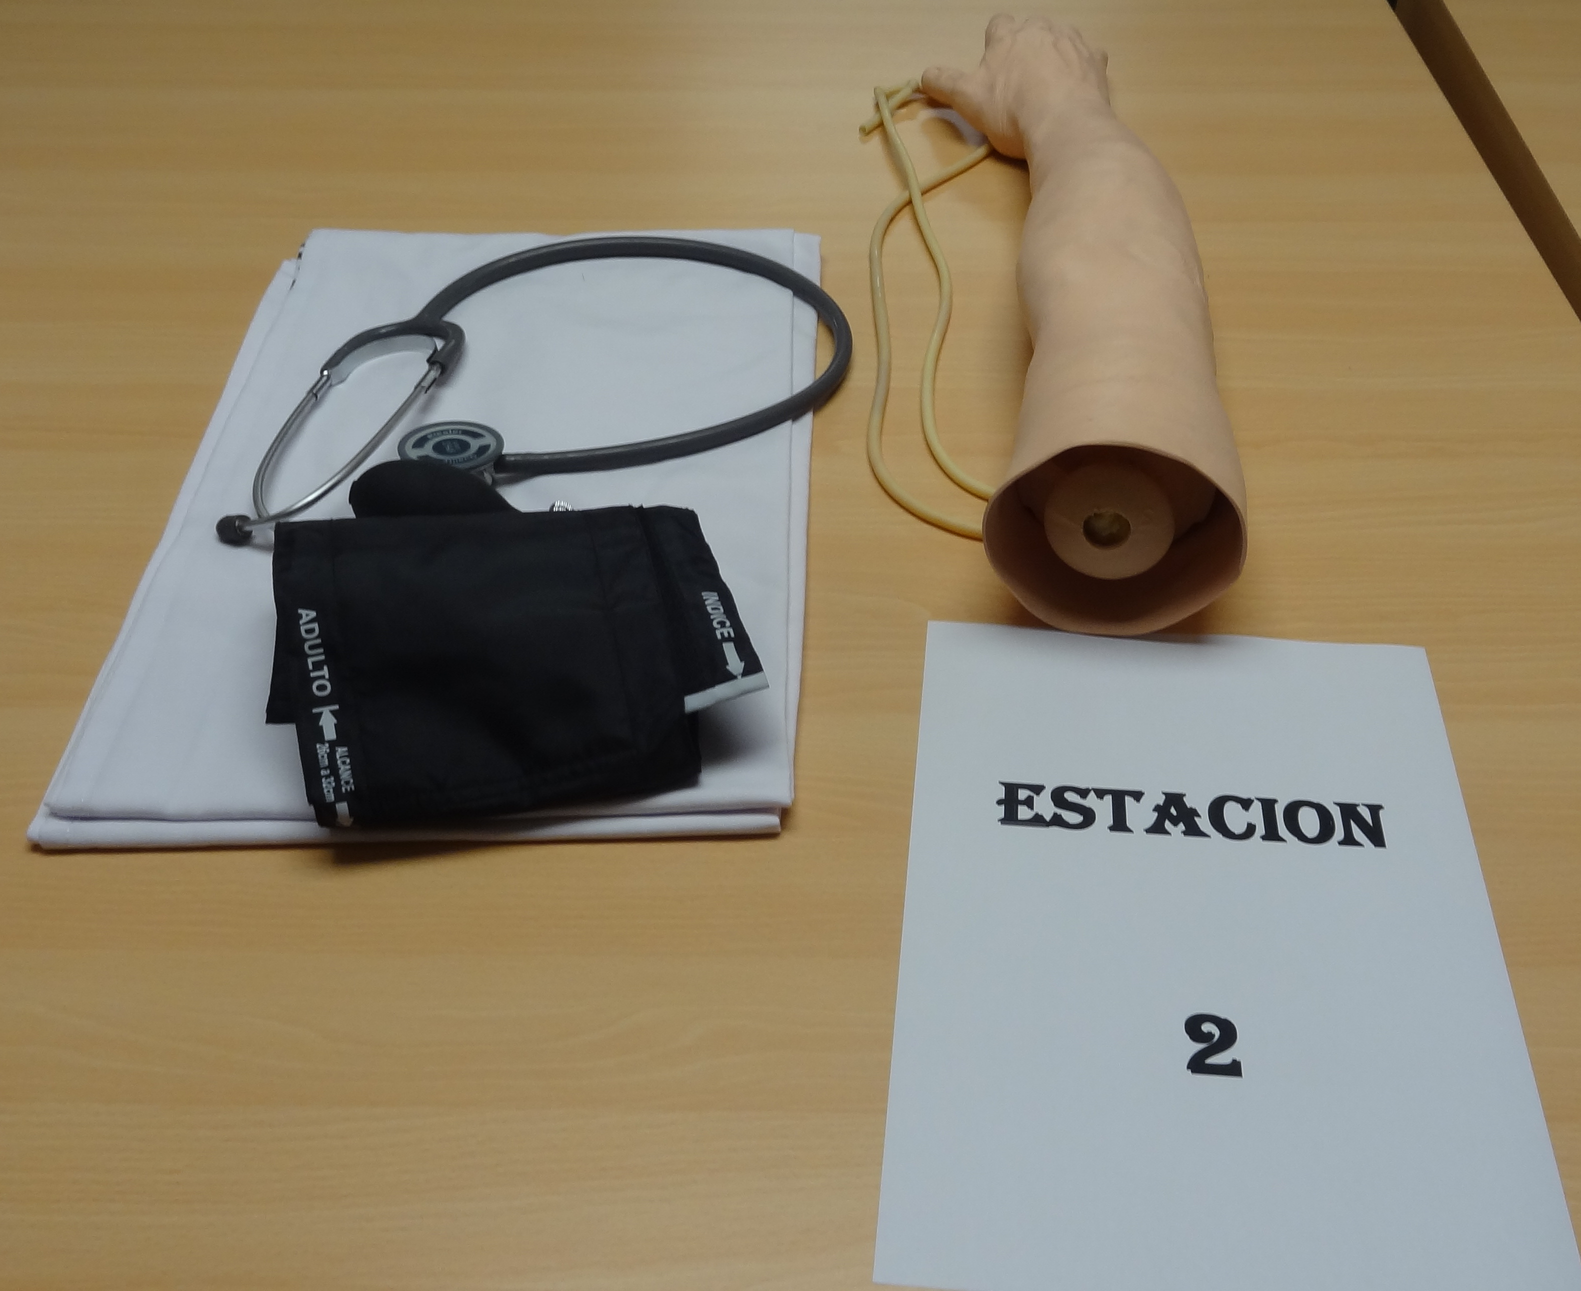

Slide 26
LOS ESCENARIOS DE SIMULACIÓN
Sesiones de simulación Grupo de estudiantes | Sesión 1 | Sesión 2 | Sesión 3 |  | Sesión X
Grupo A | Todos los Observadores | Escenario 3 para grupo A1 cuando A2 Observa. Escenario 4 para el grupo A4 cuando A1 observa.
Grupo B |  | Todos los Observadores | -Escenario 1 para el grupo B1 cuando B2 Observa. -Escenario 2 para el Grupo B2 cuando B1 Observa.
Grupo C |  |  | Todos los Observadores
Grupo X | -Escenario 1 para el Grupo X1 cuando X2 Observa. -Escenario 2 para el Grupo X2 mientras X1 observa. |  |  |  | Todos los Observadores durante una sesión con otro Grupo.
Esquematización de las sesiones de simulación y grupos de estudiantes y docentes.

Slide 27
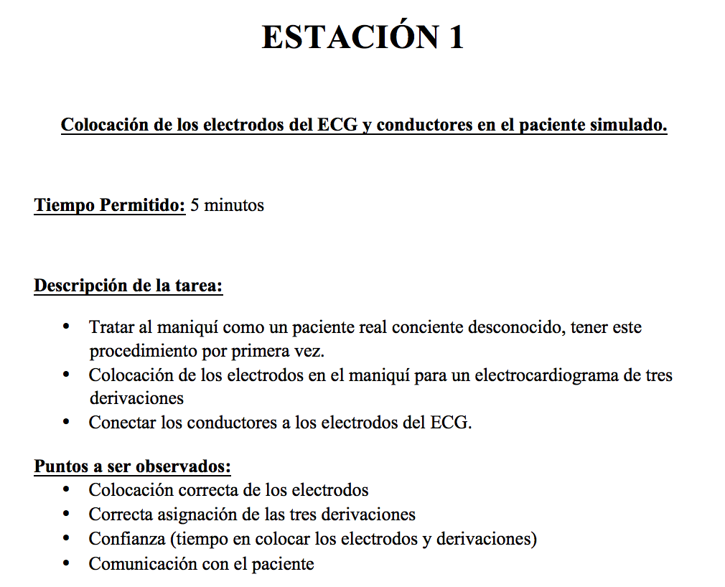
ESTACIONES EVALUADAS OBJETIVAMENTE INDICACIONES ESPECIFICAS PREVIAS

Slide 28
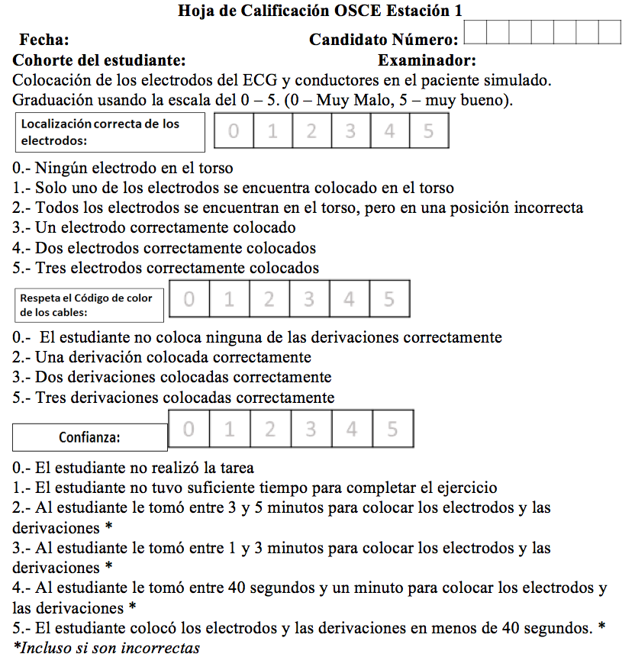
EVALUACION OBJETIVA
DOCENTE NO INTERVIENE
EVALUA LA HABILIDAD DEL ESTUDIANTE

Slide 29
SESION DE SIMULACION
PARA EL GRUPO EXPERIMENTAL
BASADO EN 4 CASOS CLINICOS
INCLUIAN PROCEDIMIENTOS Y TECNICAS DE LAS OSCE

Slide 30
SESIONES DE SIMULACION

Slide 31
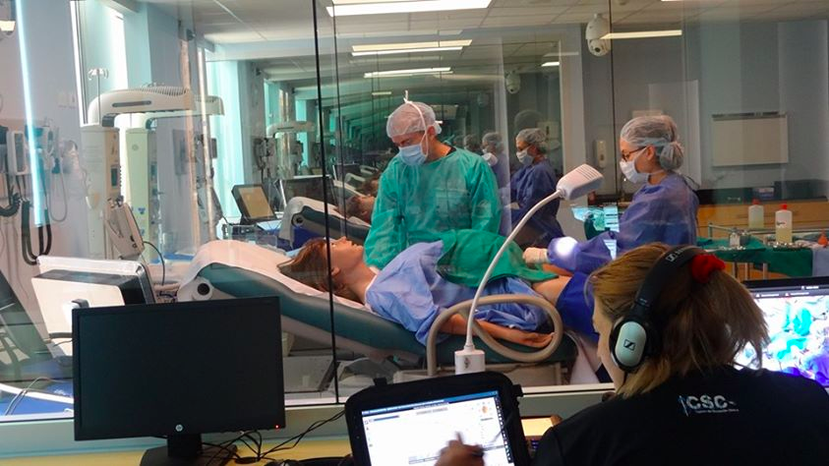
SESIONES DE SIMULACION

Slide 32
EL CUESTIONARIO
OBJETIVO
ABIERTO Y CERRADO
ABIERTO: DATOS DEMOGRAFICOS
ANONIMO
ALEATORIZACION
CERRADOS: RESOLVER PREGUNTAS DE LOS OBJETIVOS

Slide 33
DESARROLLO DEL AULA VIRTUAL
PLATAFORMA MOODLE 3.0

Slide 34
ESTADO DE LA CUESTION
ANALISIS DE LOS DATOS OBTENIDOS DE LA INVESTIGACION

Slide 35
MUESTRA
 | Grupo Experimental | Grupo Control | Población Estudiantil
Número de Estudiantes (n) | 49 (49.5%) | 50 (50.5%) | 278
Género: Masculino Femenino | 7 (14.3%) 42 (85.7%) | 9 (18.0%) 41 (82.0%) | 39 (14.02%) 339 (85.9%)
Edad Promedio (Año) | 23.3 (SD 7.5) Rango(20-26) | 24.2 (SD 8.4) Rango (21-25) | 23.7 (SD 8.7) Rango (19-26)
Candidatos con experiencia Previa | 20 (40.8%) | 16(32.0%) | N/A
Promedio de años de experiencia de atención previa para estudiantes experimentados | 2.2 (SD 2.1) Rango (0.3 – 11) | 3.4 (SD 2.6) Rango (0.3 – 11) | N/A

Slide 36
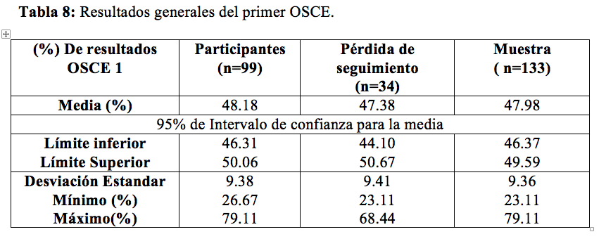
MUESTRA

Slide 37
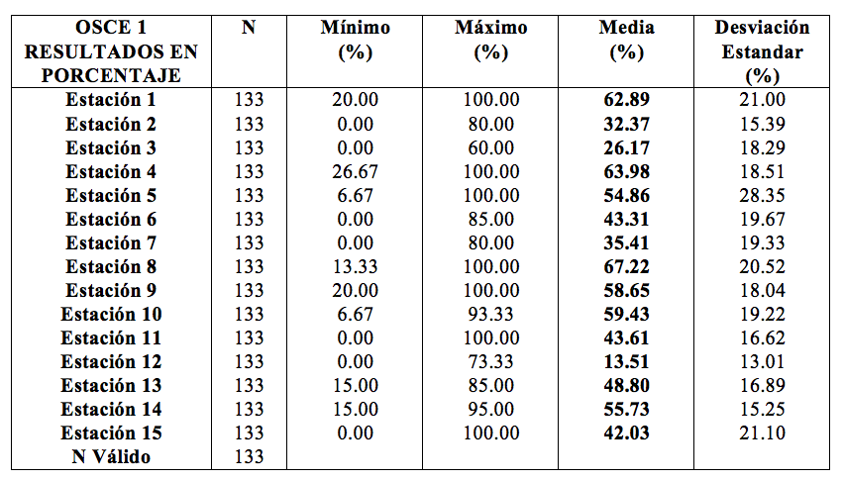

Slide 38
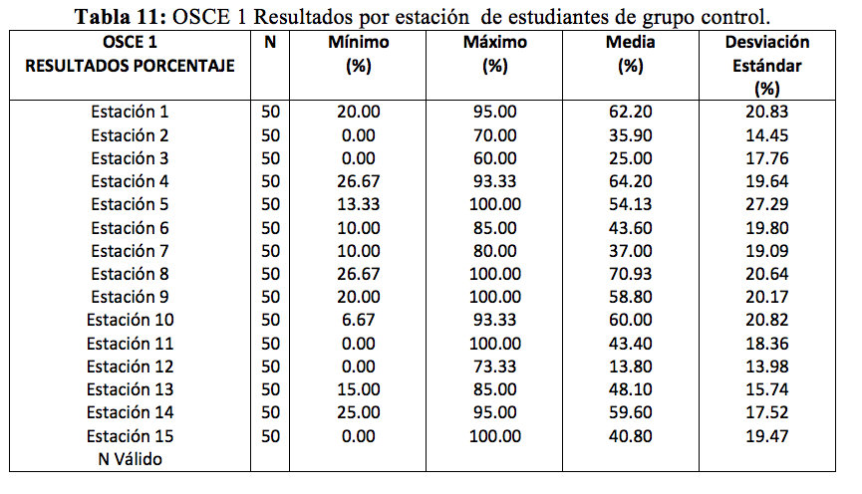
OSCE 1 GRUPO CONTROL

Slide 39
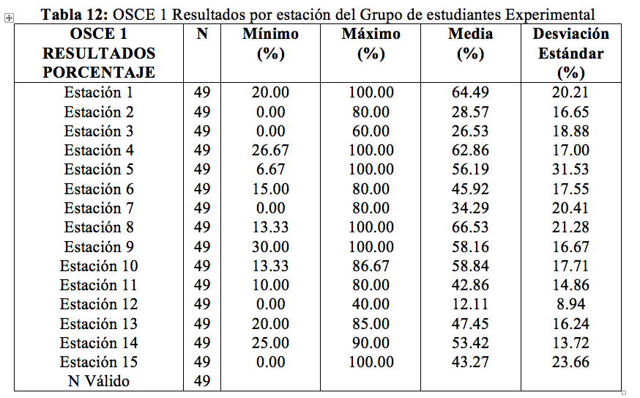
OSCE 1 GRUPO EXPERIMENTAL

Slide 41
T – TEST PARA MEDIAS
Para determinar si las diferencias observadas se deben simplemente al hecho de que los datos se están analizando en dos muestras de tamaño medio, se llevaron a cabo pruebas t de muestras independientes

Slide 42
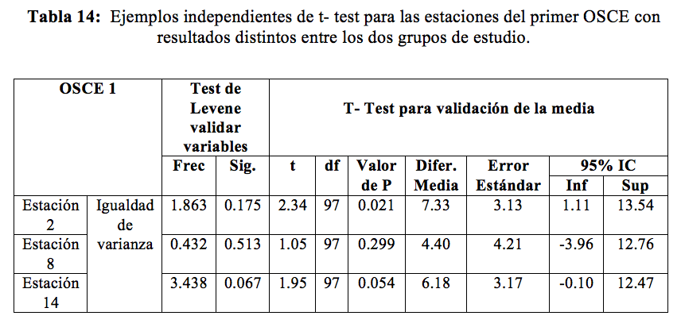

Slide 43
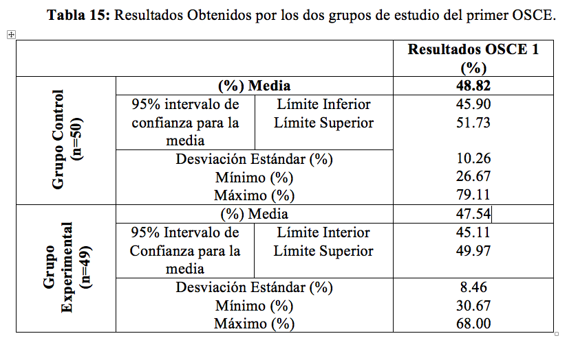

Slide 44
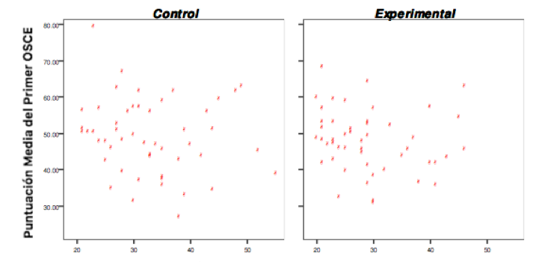

Slide 45
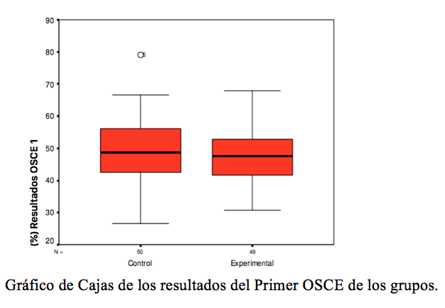

Slide 46
OSCE 2
RESULTADOS

Slide 47
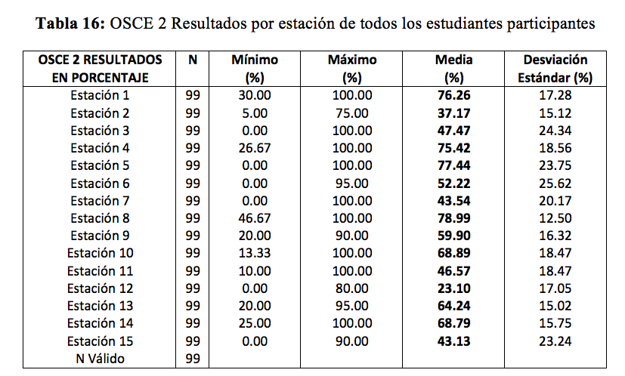

Slide 48
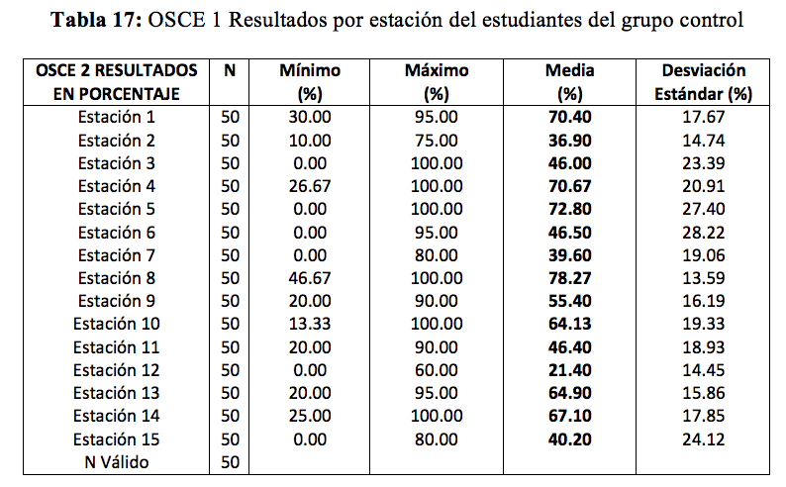

Slide 49
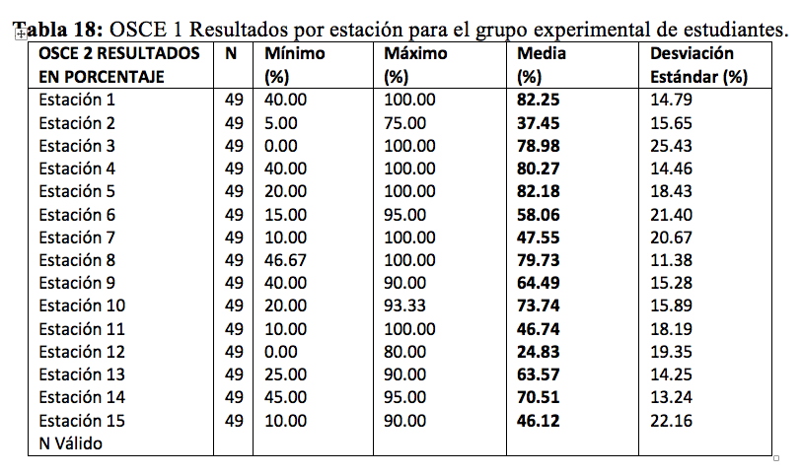

Slide 50
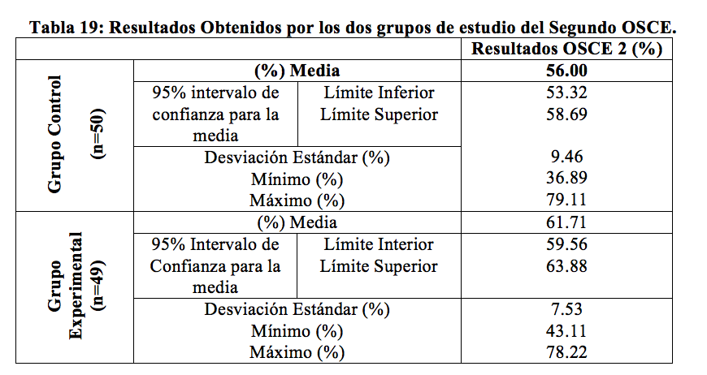

Slide 51
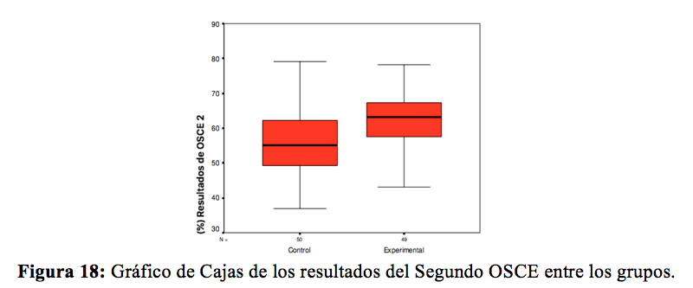

Slide 52
ANALISIS DE RESULTADOS OSCE 1 VS OSCE 2
RESULTADOS

Slide 54
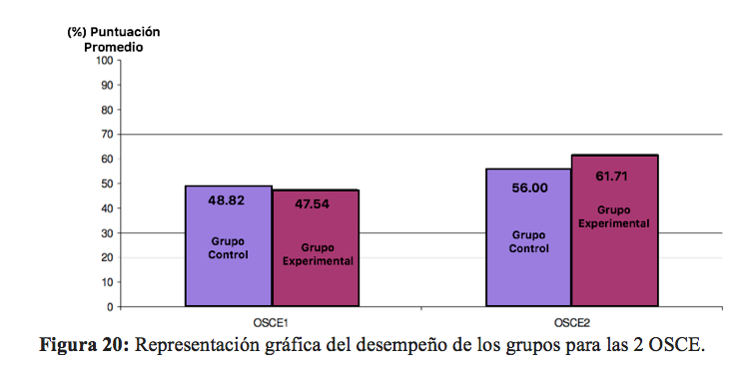

Slide 55
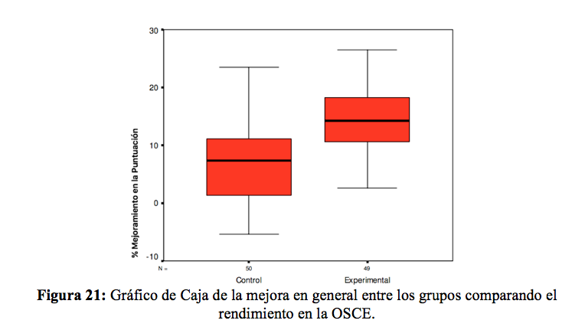

Slide 56
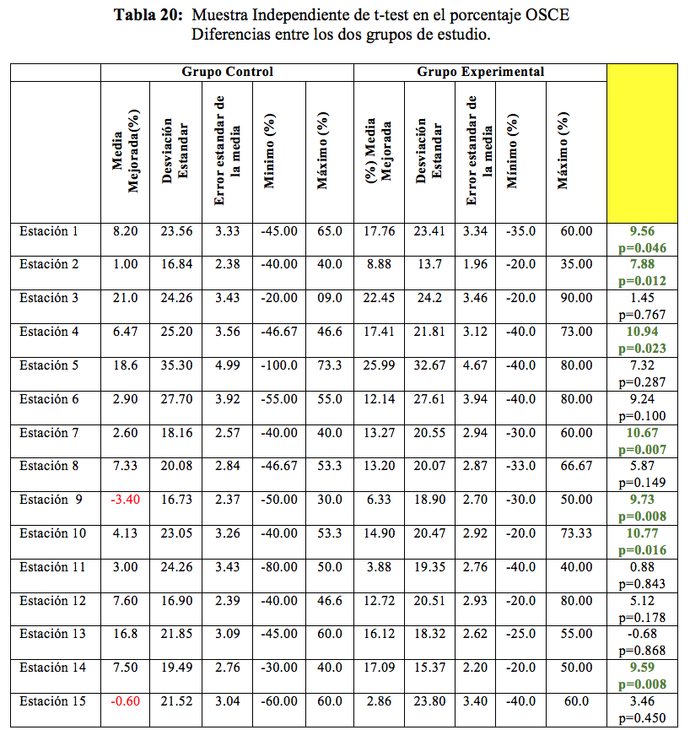

Slide 57
ANALISIS DE VARIABLES TOMADAS DEL CUESTIONARIO
RESULTADOS

Slide 58
DATOS OBTENIDOS DEL CUESTIONARIO
NIVEL DE CONFIANZA AL TRABAJAR EN SIMULACION
EXPERIENCIA PREVIA EN SIMULACION
GENERO
EDAD
PERCEPCION DEL NIVEL DE ESTRÉS

Slide 59
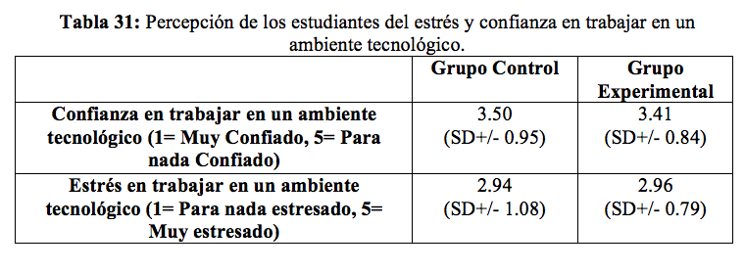

Slide 60
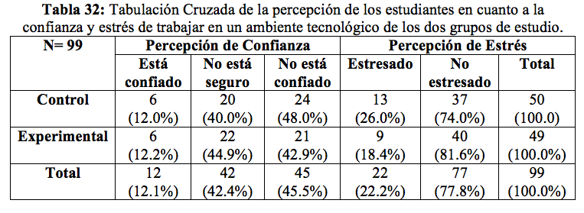

Slide 61
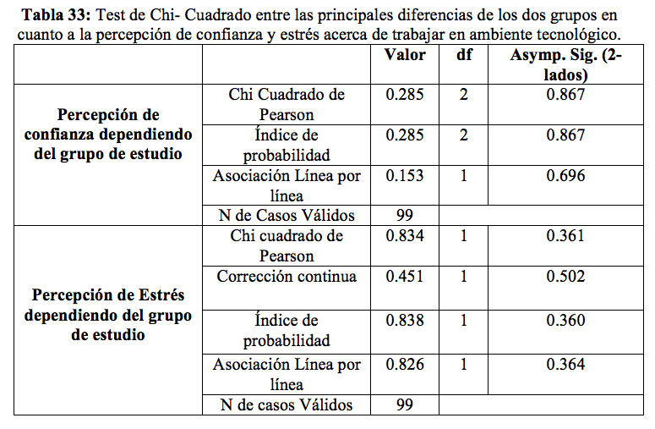

Slide 62
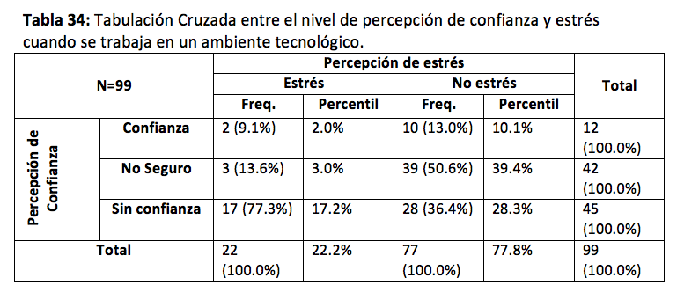

Slide 63
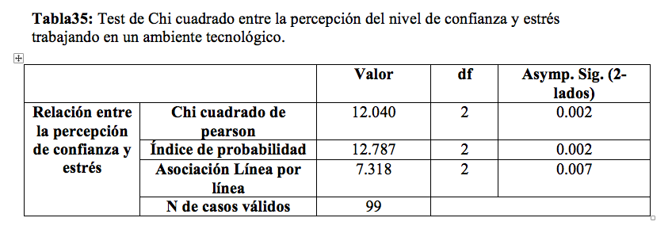

Slide 64
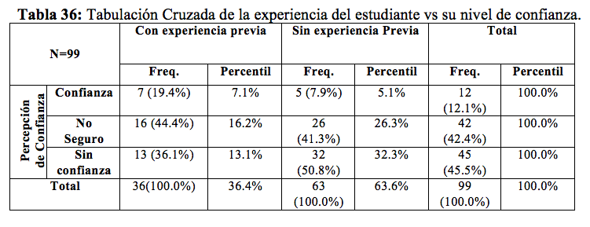

Slide 66
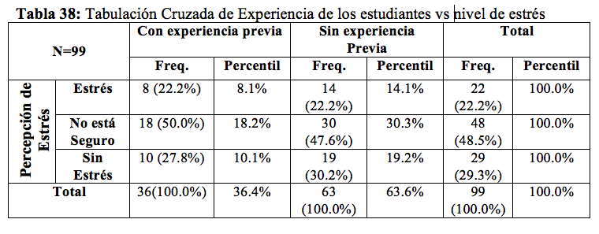

Slide 68
GENERO
EL GENERO INTERVIENE EN LOS RESULTADOS
MAYOR ESTRÉS EN MUJERES
EL NIVEL DE CONFIANZA ES EL DOBLE EN VARONES
EXISTE SESGO POR SER NUESTRA POBLACION MAYOR DE MUEJRES ???
ESTADISTICAMENTE SIGNIFICATIVO

Slide 69
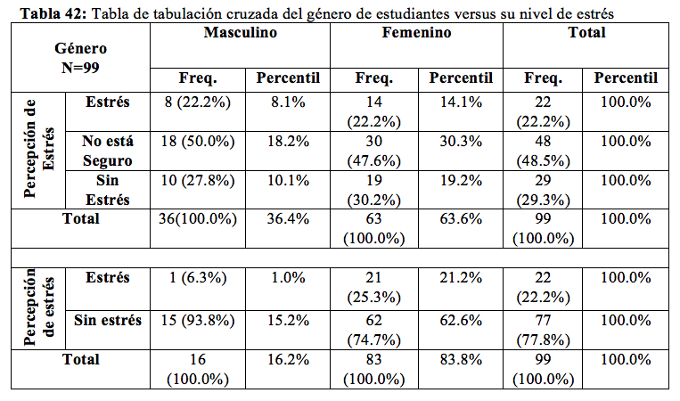

Slide 71
EDAD
LA EDAD INTERVIENE EN LOS RESULTADOS
EL NIVEL DE CONFIANZA ES SIMILAR EN VARONES.
LA PERDIDA DE AÑOS PREVIOS INTERFIERE EN LOS RESULTADOS.
ESTADISTICAMENTE SIGNIFICATIVO

Slide 72
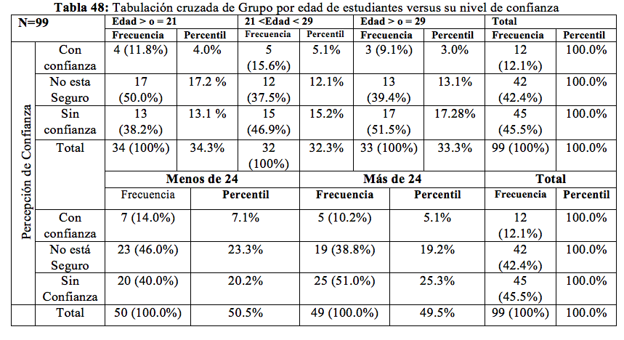

Slide 74
COMPARACION DE LOS RESULTADOS DE MEJORIA ENTRE OSCE Y LAS VARAIABLES DEL CUETIONARIO
RESULTADOS

Slide 75
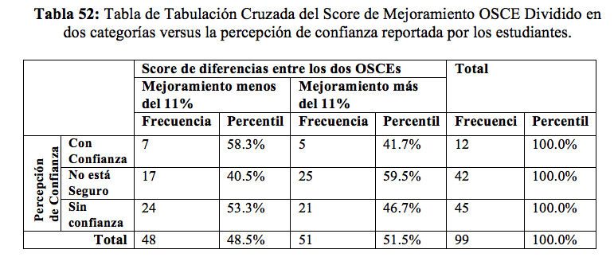

Slide 77
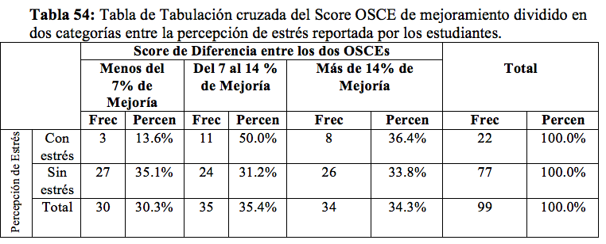

Slide 80
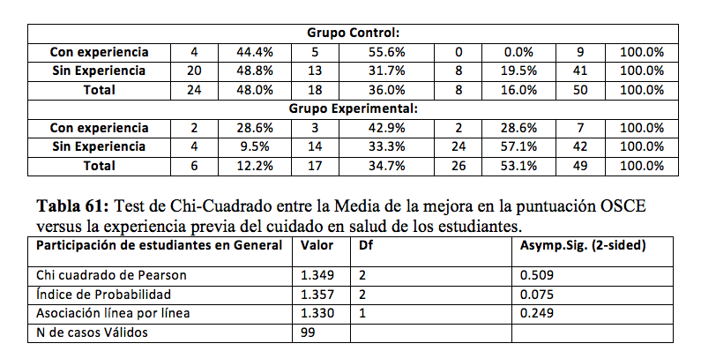

Slide 81
CONCLUSIONES

Slide 82
ASOCIADO AL OBJETIVO PRINCIPAL
El uso de simulación basada en escenarios realistas para capacitar a los estudiantes de medicina, mejora las habilidades psicomotrices y cognitivas de los estudiantes que fueron evaluadas durante el Examen Clínico Objetivo Estructurado.

Slide 83
CONCLUSIONES POR OBJETIVOS
Se debe dar a los estudiantes la posibilidad de participar en formación progresiva en simulación.
Proceso secuencial que camine por los grados de fidelidad presentados desde Baja Fidelidad.
Requiere formación docente y capacitación en los programas tecnológicos.

Slide 84
CONCLUSIONES POR OBJETIVOS
Los escenarios deben abordar objetivos de aprendizaje predefinidos y coincidir con el nivel de los participantes previstos.
Evitar la improvisación
Equipos multidisciplinarios que trabajen en Simulación.

Slide 85
CONCLUSIONES POR OBJETIVOS
Requiere tiempo previo en la preparación de la sesión.
- El período de introducción y familiarización (Orientación) - 30 a 45 minutos,
- La participación en un escenario o más (Participación) - 10 a 30 minutos por caso,
- Los compañeros observando escenarios a distancia (Observación) - 10 a 30 minutos.
- La participación en la retroalimentación (Retroalimentación) - 20 a 30 minutos

Slide 86
CONCLUSIONES POR OBJETIVOS
Planificación Docente debe incluir:
La duración y el calendario y los objetivos generales,
El número de participantes,
Su disciplina y nivel de experiencia,
El número de escenarios a desarrollar y sus objetivos de aprendizaje respectivos,
Los recursos necesarios y disponibles (equipo, simulador de pacientes, ambiente).
El compromiso y la experiencia de otros facilitadores,
Si los participantes ya han estado expuestos a este enfoque educativo

Slide 87
CONCLUSIONES POR OBJETIVOS
La simulación es costo eficaz.
A pesar que colocar centros de simulación son muy costosos, permiten a las instituciones de educación lo siguiente:
Mejorar el desarrollo de habilidades a sus alumnos.
Efecto benéfico en la seguridad del paciente.
Mas experiencia menos riesgo mas seguridad del practicante
Mejoría en el rendimiento y la eficacia para el desarrollo de técnicas
Cumplir con las leyes de mala práctica
Desarrolla equipos de docentes con capacitqción continua y mejoría progresiva de las aplicaciones tecnológicas.

Slide 88
LINEAS FUTURAS DE TRABAJO
Analizar el impacto de la simulación en otras ramas de la salud.
Regular y Normatizar los Centros de Simulación (Compra de Tecnologías).
Analizar el Impacto Ambiental de la simulación
El uso de tecnologìas de impresión 3D
Capacitación e interacción Ingeniería y Tecnología con ramas de la salud
Planes de capacitación docente

Slide 89
Gracias

